Slide 1
Mennesker som jobber for mennesker

Slide 2
Byrg Kompetanse AS
Byrg er en attføringsbedrift under NHO Service
Fokus på VTA ( Varig tilrettelagt arbeid) og AFT (Arbeidsforberedende trening)
Lokalisert på Stranda, Sykkylven og Norddal samt tilgjengelig i Stordal og Ørskog
Produksjon og leveranse innen: Tekstil og møbel. Monteringsoppgaver og tilrettelegging. Servicetjenester, vedlikeholdstjenester og kantinedrift
12 ansatte (7 kvinner og 5 menn)
Pr dato: 40 kandidater på tiltak
Omsetning 13 mill
Eier: Hovedeier Stranda Kommune. Medeier Sykkylven Kommune

Slide 3
Visjon
Vi tilfører mennesker vekst og utvikling gjennom etterspurte tjenester

Slide 4
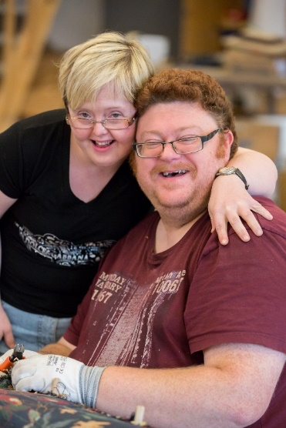
Misjon
Komme i arbeid og kjenne gleden av å lykkes!

Slide 5
Verdier
Kompetent: Rådgivning, løsninger og erfaring
Engasjert: Gjennomføring, presisjon og humør
Selvfølelse: Jeg gjør en forskjell

Slide 6
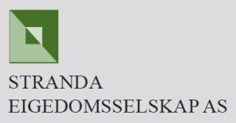
Samarbeidspartnere

Slide 7
Primærleveranser av varer og tjenester
Egen produksjon:
Briketter
Benker
Vedproduksjon
Gapahukproduksjon
Opplæringsprogram

Slide 8
Tjenesteleverandør situasjonen
Varde ( kristiandsund)
Astero (Molde)
Trollheimen ( Sunndal)
Brisk ( Ålesund)
Furene (Ørsta/Volda)
Byrg ( Norddal, Stordal, Stranda, Sykkylven)

Slide 9
Utfordringer og muligheter
Bransjeendring (Anbudskonkurranse, kvalitet vs økonomi)
Fra vekst til attføring. Skjermet sektor som bransje
Kommunal og regional sammenslåing og administrativ flytting av sentra
Kompetanseheving, forbedringer og bemanning
Tilknytting til næringslivet gjennom forutsigbare avtaler
Styrke posisjonen som ledende attføringsbedrift
Etablering og operativ i hele Storfjord området
NAV omorganiser. Fokus på eldre, yngre og flyktninger. Færre kontorer og mer teknologi

Slide 10
Bestrebet etterlatt inntrykk
- mer enn forventet

